Slide 1







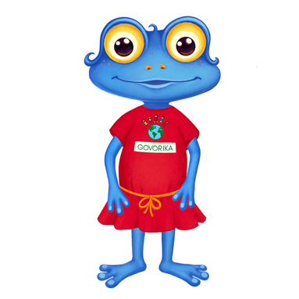
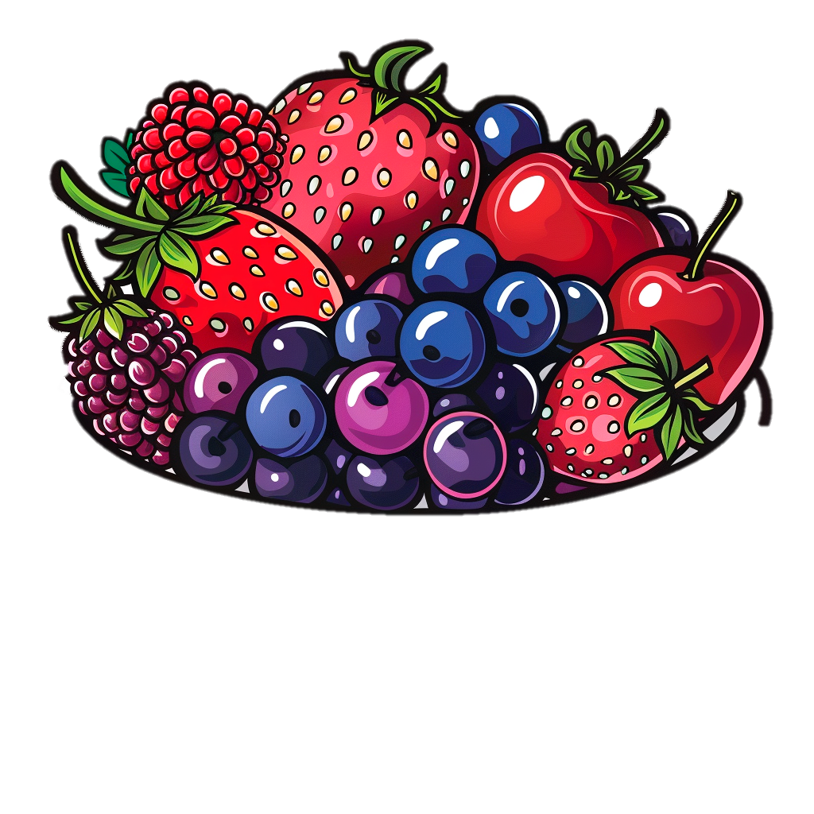



Ба-ба-ба - нема гриба
Ба-ба-ба - сидить жаба
Ба-ба-ба - біжить кабан
Ба-ба-ба - тепла шуба
Ба-ба-ба - пливе риба

